Slide 1
Azure Cognitive Search が実現する 情報のナレッジ化 と 全文検索システム
日本マイクロソフト株式会社
クラウドソリューションアーキテクト
高橋 敬祐

Slide 2








情報？ナレッジ？

Slide 3
情報とナレッジ
(狭義の)情報
(information)
ナレッジ(knowledge)
事実としての情報
fact
知見
コンピューターに
よって処理されるもの
finding
insight
知識
perception
data
idea
learning
lesson
知恵
wisdom

Slide 4
情報からナレッジを引き出す
(狭義の)情報
(information)
ナレッジ(knowledge)
事実としての情報
fact
知見
コンピューターに
よって処理されるもの
finding
insight
知識
perception
data
idea
learning
lesson
知恵
付加価値: 0
システムが支援
wisdom
付加価値: 高

Slide 5











情報からナレッジを引き出すためのシステム
(狭義の)情報
(information)
ナレッジ(knowledge)
事実としての情報
fact
知見
コンピューターに
よって処理されるもの
finding
insight
知識
perception
data
idea
learning
lesson
知恵
付加価値: 0
システムが支援
wisdom
付加価値: 高
全文検索エンジン
問い合わせ・検索
取込み・処理
結果の返却
データソース
ナレッジベース
ユーザー

Slide 6
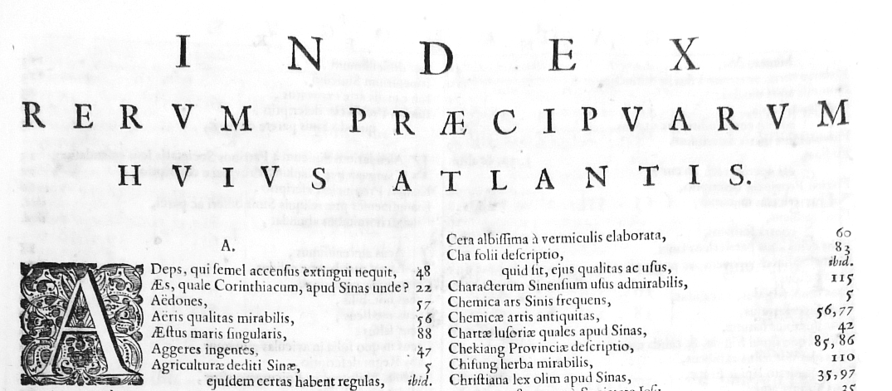









全文検索エンジンのしくみ(典型例)
引用元: https://ja.wikipedia.org/wiki/%E7%B4%A2%E5%BC%95
データ収集処理
インデックス生成処理
転置インデックス生成
検索処理
全文検索エンジン
問い合わせ・検索
取込み・処理
結果の返却
データソース
ナレッジベース
ユーザー

Slide 7

コラム: プリミティブな全文検索エンジンの作り方
データ収集処理
インデックス生成処理
転置インデックス生成
検索処理
SELECT c FROM t
LIKE '%foo%';
問い合わせ・検索
取込み・加工処理
結果の返却
クローラー
(スクレイパー)
データベース
ユーザー

Slide 8



コラム: プリミティブな全文検索エンジンのペインポイント
データ収集処理
インデックス生成処理
転置インデックス生成
検索処理
SELECT c FROM t
LIKE '%foo%';
問い合わせ・検索
取込み・加工処理
結果の返却
クローラー
(スクレイパー)
データベース
ユーザー
データ量が増加すると
検索時間が長くなる
プロビジョニングした
容量しか使えない
言葉の多様性や
柔軟性への追従
・対応が困難
プレーンテキスト化
できるもの
しか取り込めない
インデックスを作ると
取込み時間が長くなる
DB分割を始めると
複雑化・ガラパゴス化

Slide 9



クラウド・ビッグデータ・AI時代の全文検索エンジン
フルマネージド
PaaS / SaaS
CapEx から OpEx へ
伸縮性
可用性
冪等性
他サービスとのAPI連携
スケールアウト
データ量に依らない性能
Apache ファミリーとの互換性
言語の特定
キーフレーズの抽出
画像からのOCR
画像からの推定
他のAIとのAPI連携

Slide 10
Azure Cognitive Search ご紹介

Slide 11

Azure Cognitive Search
全文検索機能を提供する PaaS 型の検索サービス
豊富な検索機能をシンプルなプロトコルと API で利用可能
フルマネージドサービス ＆ スケーラブル
充実した自然言語解析、ランキング調整機能
事前構成/カスタム構成の AI 連携
検索の専門的な知識なしで、検索システムの構築・利用が可能

Slide 12
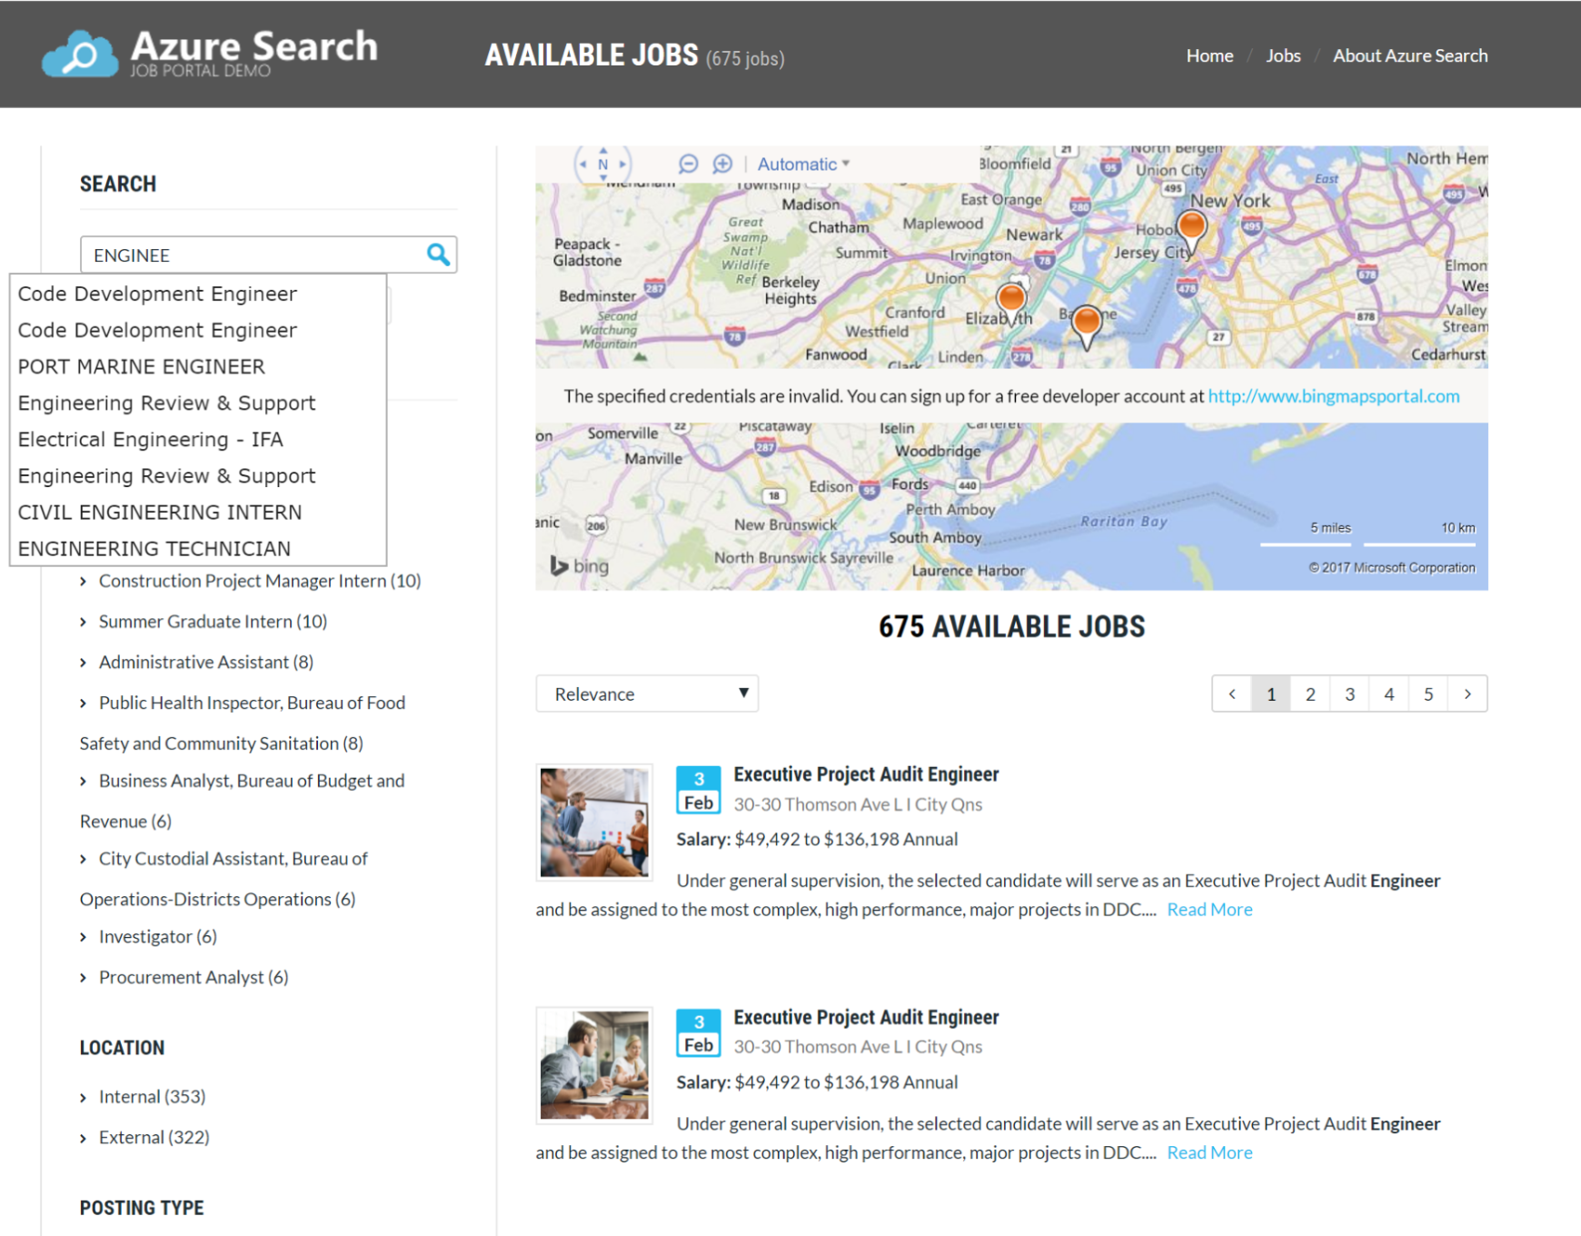
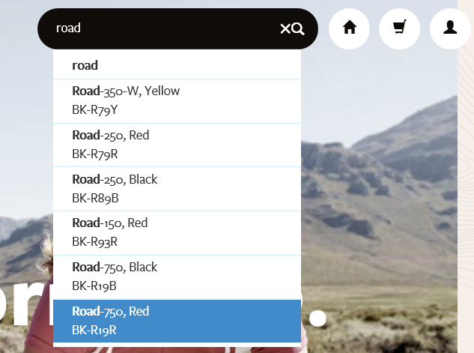
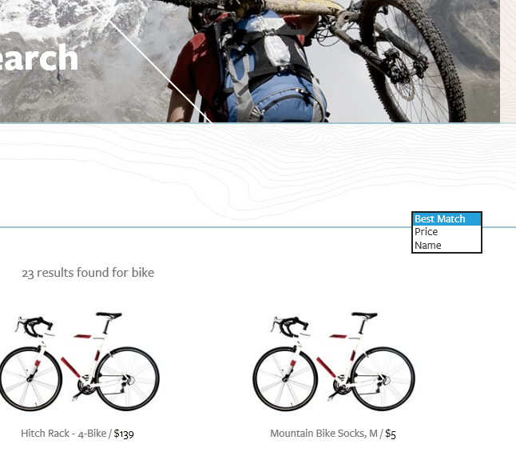
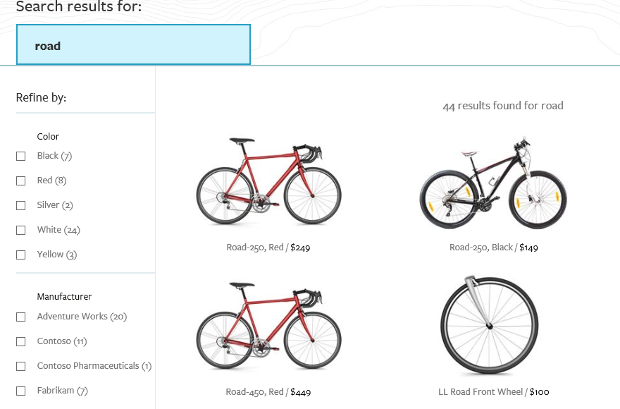
Azure Cognitive Search の検索エクスペリエンス
スコアリング
検索語に対して関連性の高さを数値化したスコア順にドキュメントを表示
スコアリングプロファイルで、スコアのチューニングが可能
サジェスト
入力した検索文字列に対して、関連の高い検索候補の表示
位置情報検索
位置情報に基づいた検索結果を表示
ファセット
ファセットパラメータを使用して、複数の検索結果を表示
Notes:
Azure Cognitive Search を使うことで、エンドユーザーがどのような検索エクスペリエンスを得られるのかについてご紹介します。
主要な検索エクスペリエンスは4つです。スコアリング, サジェスト, ファセット, 位置情報検索です。

Slide 13
Azure Cognitive Search の検索エクスペリエンス
スコアリング
検索語に対して関連性の高さを数値化したスコア順にドキュメントを表示
スコアリングプロファイルで、スコアのチューニングが可能
サジェスト
入力した検索文字列に対して、関連の高い検索候補の表示
位置情報検索
位置情報に基づいた検索結果を表示
ファセット
ファセットパラメータを使用して、複数の検索結果を表示
Notes:
スコアリングは、一般的に検索結果の関連性に基づくランク付けとそれを用いた表示やソートのために用いられます。このパラメータを…

Slide 14
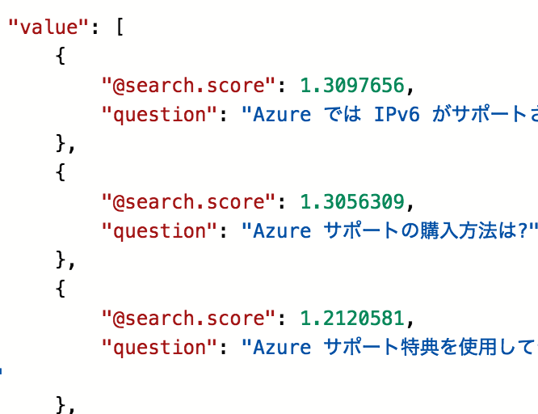
Azure Cognitive Search の検索エクスペリエンス
スコアリング
検索語に対して関連性の高さを数値化したスコア順にドキュメントを表示
スコアリングプロファイルで、スコアのチューニングが可能
検索スコア
検索語句との一致 or 検索語句のインスタンスの含有量 で大小が決定
Notes:
…検索スコアと呼びます。
検索スコアの高い/低いは、ドキュメント内のコンテンツが検索語句に一致するかどうか、あるいは検索語句のインスタンスが多く含まれるかどうかで決まります。
関連性を計算するこのアプローチの基礎となる手法は…

Slide 15
Azure Cognitive Search の検索エクスペリエンス
スコアリング
検索語に対して関連性の高さを数値化したスコア順にドキュメントを表示
スコアリングプロファイルで、スコアのチューニングが可能
検索スコア
検索語句との一致 or 検索語句のインスタンスの含有量 で大小が決定
BM25Similarity (BM25)
TF-IDF (Term Frequency-Inverse Document Frequency)タイプの関数
より直感的な結果が得られる
Notes:
…TF-IDF (単語の出現頻度 – 逆文書頻度) と呼ばれています。
同一の検索スコアが存在する場合、ランク付けは安定しません。解決策として、クエリに $orderby 句を追加します。
また、スコアリング プロファイルを定義し、複数のフィールドの重み付けをカスタマイズすることも、全く同一の検索スコアとなる事態を回避するのに役立ちます。
ランク付けについて、Cognitive Search では…

Slide 16
Azure Cognitive Search の検索エクスペリエンス
スコアリング
検索語に対して関連性の高さを数値化したスコア順にドキュメントを表示
スコアリングプロファイルで、スコアのチューニングが可能
検索スコア
検索語句との一致 or 検索語句のインスタンスの含有量 で大小が決定
BM25Similarity (BM25)
TF-IDF (Term Frequency-Inverse Document Frequency)タイプの関数
より直感的な結果が得られる
Notes:
… BM25Similarity 、略して BM25 というアルゴリズムを採用しています。
BM25 は TF-IDF タイプの関数で、同タイプの従来的な関数と異なり、確率論的情報取得をベースとしているため、より直感的な結果が得られると言われています。

Slide 17
Azure Cognitive Search の検索エクスペリエンス
スコアリング
検索語に対して関連性の高さを数値化したスコア順にドキュメントを表示
スコアリングプロファイルで、スコアのチューニングが可能
サジェスト
入力した検索文字列に対して、関連の高い検索候補の表示
位置情報検索
位置情報に基づいた検索結果を表示
ファセット
ファセットパラメータを使用して、複数の検索結果を表示

Slide 18
Azure Cognitive Search の検索エクスペリエンス
スコアリング
検索語に対して関連性の高さを数値化したスコア順にドキュメントを表示
スコアリングプロファイルで、スコアのチューニングが可能
サジェスト
入力した検索文字列に対して、関連の高い検索候補の表示
位置情報検索
位置情報に基づいた検索結果を表示
ファセット
ファセットパラメータを使用して、複数の検索結果を表示
Notes:
サジェストは、ただ単に検索スコアに基づいて検索候補を表示するというだけでなく…

Slide 19
Azure Cognitive Search の検索エクスペリエンス
サジェスト
入力した検索文字列に対して、関連の高い検索候補の表示
検索スコア
＋
セマンティック検索スコア
※2022/11 時点でパブリックプレビュー
①セマンティックの再ランク付け
②セマンティックキャプションのハイライト
③セマンティック回答
Notes:
…セマンティック検索によってより関連性の高い結果を上位に出力することで実現します。
セマンティック検索は、検索結果の品質を向上させる機能のコレクションであり、これを検索サービスで有効にすると、クエリの実行パイプラインに 3つの機能が追加されます。
1つ目は、「セマンティックの再ランク付け」です。これはすなわち、最初の結果セットに対する二次ランク付けです。これにより、セマンティック的に最も関連性の高い結果が、一覧の先頭に格上げされます。
2つ目は、「セマンティックキャプションとハイライト」です。キャプションはコンテンツを最もよく要約している文やフレーズをドキュメントから抽出し、ハイライトは重要な部分を強調表示します。これらにより、ユーザーは検索語句と関連しているとみなされたテキストを簡単に確認することができます。
3つ目は、「セマンティック回答」です。これにより、質問のようなクエリに直接回答することができます。
これらは、現時点 (2022/11) ではパブリックプレビューになっていますが、検索候補や結果にサジェストの要素を持たせる強力な機能群です。

Slide 20
Azure Cognitive Search の検索エクスペリエンス
スコアリング
検索語に対して関連性の高さを数値化したスコア順にドキュメントを表示
スコアリングプロファイルで、スコアのチューニングが可能
サジェスト
入力した検索文字列に対して、関連の高い検索候補の表示
位置情報検索
位置情報に基づいた検索結果を表示
ファセット
ファセットパラメータを使用して、複数の検索結果を表示

Slide 21
Azure Cognitive Search の検索エクスペリエンス
スコアリング
検索語に対して関連性の高さを数値化したスコア順にドキュメントを表示
スコアリングプロファイルで、スコアのチューニングが可能
サジェスト
入力した検索文字列に対して、関連の高い検索候補の表示
位置情報検索
位置情報に基づいた検索結果を表示
ファセット
ファセットパラメータを使用して、複数の検索結果を表示
Notes:
ファセットは、ナビゲーションのための機能の一つで…

Slide 22
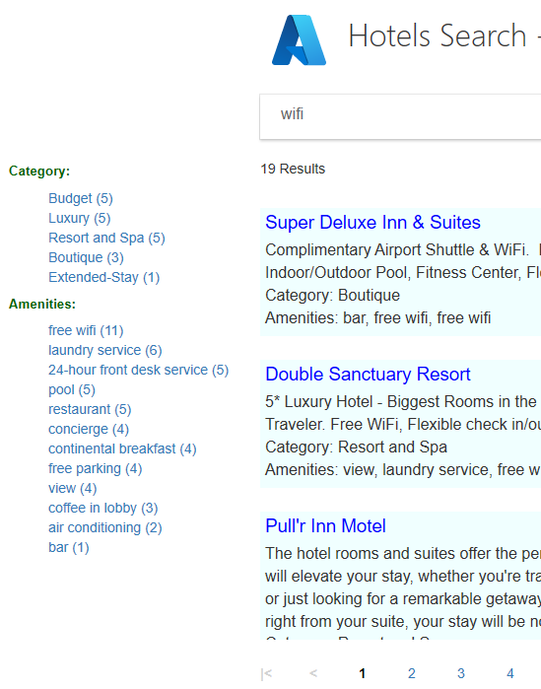
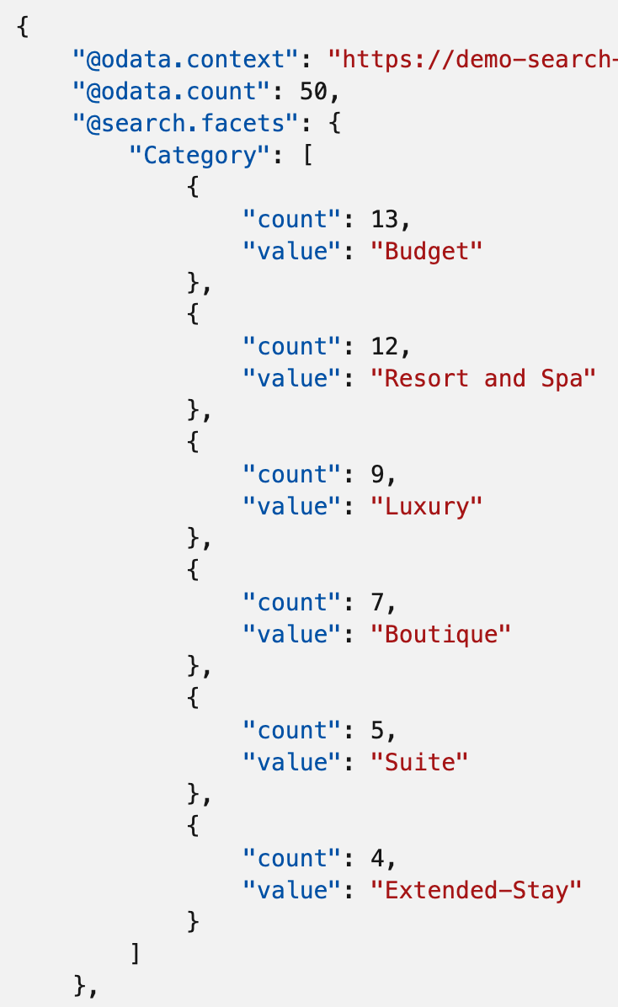
Azure Cognitive Search の検索エクスペリエンス
ファセット＝検索結果に対するドリルダウンフィルター処理を行うためのナビゲーション機能
データ構造
ファセット
ファセットパラメータを使用して、複数の検索結果を表示
Notes:
…検索結果に対するドリルダウンフィルター処理に使用されます。Cognitive Search は、このためのデータ構造とフィルターを提供します。
ファセットが有効となっている場合に、検索クエリが実行されると、結果の構造の中にファセットが組み込まれるようになります。
Cognitive Search では、ファセットの階層は1階層です。つまり階層化することはできません。
ファセットを使用することで、探しているものが見つけやすくなります。

Slide 23
Azure Cognitive Search の検索エクスペリエンス
スコアリング
検索語に対して関連性の高さを数値化したスコア順にドキュメントを表示
スコアリングプロファイルで、スコアのチューニングが可能
サジェスト
入力した検索文字列に対して、関連の高い検索候補の表示
位置情報検索
位置情報に基づいた検索結果を表示
ファセット
ファセットパラメータを使用して、複数の検索結果を表示

Slide 24
Azure Cognitive Search の検索エクスペリエンス
スコアリング
検索語に対して関連性の高さを数値化したスコア順にドキュメントを表示
スコアリングプロファイルで、スコアのチューニングが可能
サジェスト
入力した検索文字列に対して、関連の高い検索候補の表示
位置情報検索
位置情報に基づいた検索結果を表示
ファセット
ファセットパラメータを使用して、複数の検索結果を表示
Notes:
位置情報検索は、すなわち地理空間クエリのサポートです。これは具体的には…

Slide 25
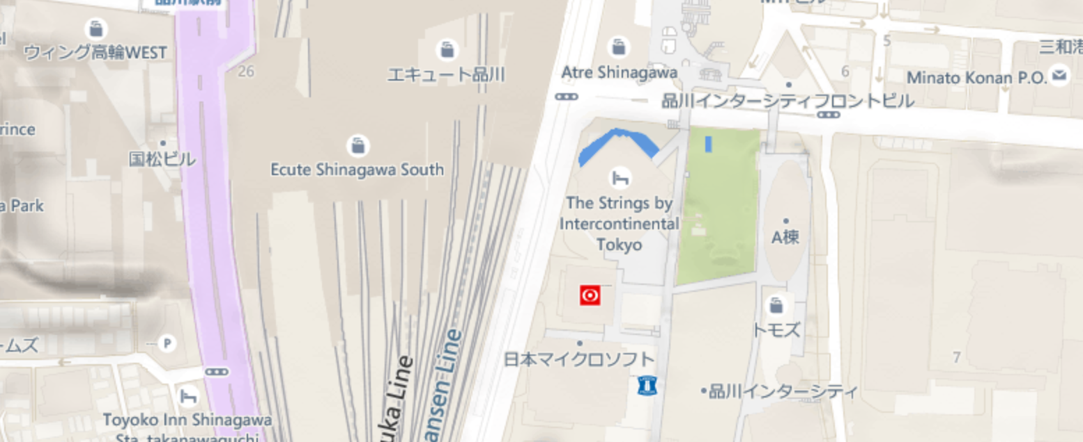
Azure Cognitive Search の検索エクスペリエンス
位置情報検索
位置情報に基づいた検索結果を表示
ユースケース①: 2点間の距離(km)
false
ユースケース②: ある地点と多角形との内外判定
Notes:
…2つのユースケースをサポートしています。
1つ目は、2つの地点の間の距離をキロメートル単位で返します。
2つ目は、指定された地点が指定された多角形の内部にあるかどうかを判定します。
いずれも、フィルターの一部として使用します。
また、検索結果を、指定された地点からの距離によって並べ替えることもできます。
これらの地理空間クエリを用いることで、検索クエリに基づく地理的なナビゲーションも可能となっています。
以上が、Cognitive Search の代表的な検索エクスペリエンスになります。

Slide 26
検索エンジンの特徴
1．高速かつ安定した速度で
2．高い精度の検索結果を
3．関連性の高いもの順に
取得することができる

Slide 27

特徴1：検索速度
データ量が多くなっても高速かつ安定

Slide 28
特徴1：検索速度
データ量が多くなっても高速かつ安定
転置インデックス ： トークンからドキュメントを引き当てるデータ構造

Slide 29
特徴1：検索速度
データ量が多くなっても高速かつ安定
転置インデックス ： トークンからドキュメントを引き当てるデータ構造
Doc# | ドキュメント内容
1 | Microsoft is introducing SQL Server
2 | Windows Server on Azure
3 | Microsoft is introducing Azure
4 | Application programming on Microsoft Azure

Slide 30
特徴1：検索速度
データ量が多くなっても高速かつ安定
転置インデックス ： トークンからドキュメントを引き当てるデータ構造
Doc# | ドキュメント内容
1 | Microsoft is introducing SQL Server
2 | Windows Server on Azure
3 | Microsoft is introducing Azure
4 | Application programming on Microsoft Azure
テキスト解析
インデクシング

Slide 31
特徴1：検索速度
データ量が多くなっても高速かつ安定
転置インデックス ： トークンからドキュメントを引き当てるデータ構造
単語（トークン） | 含まれるドキュメント
microsoft | 1, 3, 4
introducing | 1, 3
sql | 1
server | 1, 2
Windows | 2
azure | 2, 3, 4
application | 4
programming | 4
Doc# | ドキュメント内容
1 | Microsoft is introducing SQL Server
2 | Windows Server on Azure
3 | Microsoft is introducing Azure
4 | Application programming on Microsoft Azure
テキスト解析
インデクシング

Slide 32
特徴2：検索結果の精度
精度が高い =>
× 文字のマッチング

Slide 33
特徴2：検索結果の精度
精度が高い =>
× 文字のマッチング
〇 正しい言葉を理解してヒットさせる

Slide 34
特徴2：検索結果の精度
精度が高い =>
× 文字のマッチング
〇 正しい言葉を理解してヒットさせる
「京都」⇒
「東京都庁」
「京都観光」

Slide 35
特徴2：検索結果の精度
精度が高い =>
× 文字のマッチング
〇 正しい言葉を理解してヒットさせる
「京都」⇒
「東京都庁」
「京都観光」
「キング」 ⇒
「バーガーキング」 「キング牧師」「キングダム」
「コインパーキング」「クッキング」「ステーキング」

Slide 36
特徴2：検索結果の精度
精度が高い =>
× 文字のマッチング
〇 正しい言葉を理解してヒットさせる
「京都」⇒
「東京都庁」
「京都観光」
「キング」 ⇒
「バーガーキング」 「キング牧師」「キングダム」
「コインパーキング」「クッキング」「ステーキング」
「サイゼリア」「キャノン」「ビッグカメラ」
⇒「サイゼリヤ」「キヤノン」「ビックカメラ」 もヒットさせたい

Slide 37
特徴2：検索結果の精度
精度が高い =>
× 文字のマッチング
〇 正しい言葉を理解してヒットさせる
「京都」⇒
「東京都庁」
「京都観光」
「キング」 ⇒
「バーガーキング」 「キング牧師」「キングダム」
「コインパーキング」「クッキング」「ステーキング」
「サイゼリア」「キャノン」「ビッグカメラ」
⇒「サイゼリヤ」「キヤノン」「ビックカメラ」 もヒットさせたい
検索精度向上のための主要技術・ソリューション

Slide 38
特徴2：検索結果の精度
精度が高い =>
× 文字のマッチング
〇 正しい言葉を理解してヒットさせる
「京都」⇒
「東京都庁」
「京都観光」
「キング」 ⇒
「バーガーキング」 「キング牧師」「キングダム」
「コインパーキング」「クッキング」「ステーキング」
「サイゼリア」「キャノン」「ビッグカメラ」
⇒「サイゼリヤ」「キヤノン」「ビックカメラ」 もヒットさせたい
検索精度向上のための主要技術・ソリューション
N-gram
形態素解析
Notes:
N-gram: 任意の文字数Nによって連続する単語や文字のまとまりを分割する、自然言語処理の手法。n=3 「私は京都に行った」→「私 は 京都」「は 京都 に」「京都 に 行」「に 行 った」
言葉の曖昧性を解消する用途
「強い寒気で寒気がする」「制限時間五分の勝負は五分五分だった」「上手にいた演者は上手だった」「ごみの分別ができる分別のつく隣人だ」「人気は無いが人気の地域だ」「大人気ない演技が大人気の俳優だ」
形態素解析によって単語境界を識別して分割する方式と比べ、検索漏れが起きにくい。反面、転置インデックスのサイズが形態素解析の場合よりも大きくなる。
形態素解析: 意味を持つ最小単位である形態素に分割し、品詞や活用、見出し語などを判別・付与する処理。

Slide 39
特徴2：検索結果の精度
精度が高い =>
× 文字のマッチング
〇 正しい言葉を理解してヒットさせる
「京都」⇒
「東京都庁」
「京都観光」
「キング」 ⇒
「バーガーキング」 「キング牧師」「キングダム」
「コインパーキング」「クッキング」「ステーキング」
「サイゼリア」「キャノン」「ビッグカメラ」
⇒「サイゼリヤ」「キヤノン」「ビックカメラ」 もヒットさせたい
検索精度向上のための主要技術・ソリューション
N-gram
形態素解析
語幹変化
見出し語変化
同義語展開
正規化
ストップワード除去
アンチフレージング
Notes:
(単語の)正規化: つづりや表記揺れを統一的な表現に変換することで、テキストの比較を容易にする処理。
ストップワード:
日本語の場合、ひらがな一文字から成る助詞、句読点、括弧などの記号など。
パラフレーズ: 言い換え

Slide 40
特徴2：検索結果の精度
精度が高い =>
× 文字のマッチング
〇 正しい言葉を理解してヒットさせる
「京都」⇒
「東京都庁」
「京都観光」
「キング」 ⇒
「バーガーキング」 「キング牧師」「キングダム」
「コインパーキング」「クッキング」「ステーキング」
「サイゼリア」「キャノン」「ビッグカメラ」
⇒「サイゼリヤ」「キヤノン」「ビックカメラ」 もヒットさせたい
検索精度向上のための主要技術・ソリューション
N-gram
形態素解析
語幹変化
見出し語変化
同義語展開
正規化
ストップワード除去
アンチフレージング
スペルチェック
クエリサジェスト
ファセット

Slide 41
特徴3：検索結果の関連性
関連性 (ランキング) によるソート

Slide 42
特徴3：検索結果の関連性
関連性 (ランキング) によるソート
クエリとドキュメントの関連性を評価してソート
データベースのORDER BY句による結果ソートは異なる評価手法

Slide 43
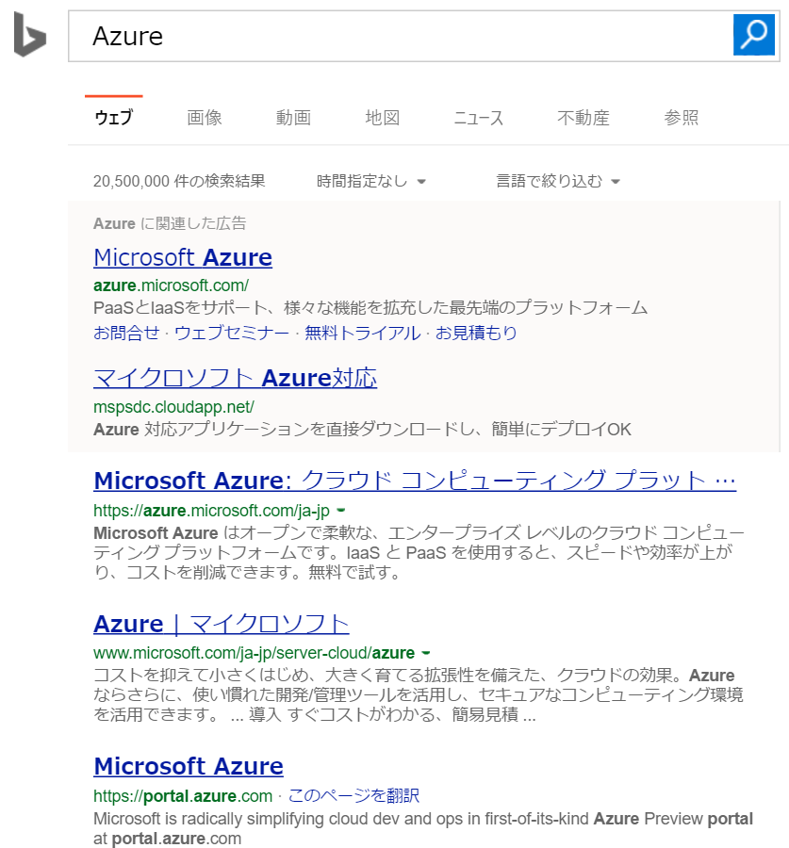
特徴3：検索結果の関連性
関連性 (ランキング) によるソート
クエリとドキュメントの関連性を評価してソート
データベースのORDER BY句による結果ソートは異なる評価手法

Slide 44
検索の全体処理フロー
ファイルやファイルメタから、テキストを抽出
インデックス生成処理
ドキュメント
Content Extraction
Ingest
Index
IndexWriter
Documents terms
Analyzed terms
Analyzer

Slide 45
検索の全体処理フロー
ファイルやファイルメタから、テキストを抽出
インデックス生成処理
ドキュメント
Content Extraction
Ingest
Index
IndexWriter
Documents terms
Analyzed terms
Analyzer
テキスト解析を行い トークンの展開、変換、削除などを行う(形態素解析、正規化、ストップワード除去等)

Slide 46
検索の全体処理フロー
ファイルやファイルメタから、テキストを抽出
転置インデックス
インデックス生成処理
ドキュメント
Content Extraction
Ingest
Index
IndexWriter
Documents terms
Analyzed terms
Analyzer
テキスト解析を行い トークンの展開、変換、削除などを行う(形態素解析、正規化、ストップワード除去等)

Slide 47
検索の全体処理フロー
ファイルやファイルメタから、テキストを抽出
転置インデックス
インデックス生成処理
検索処理
ドキュメント
Content Extraction
Ingest
Retrieve
Query tree
Query text
Index
IndexWriter
Search
Engine
QueryParser
Simple
lucene
Documents terms
Analyzed terms
Analyzed terms
Query terms
Analyzer
Analyzer
テキスト解析を行い トークンの展開、変換、削除などを行う(形態素解析、正規化、ストップワード除去等)

Slide 48
検索の全体処理フロー
ファイルやファイルメタから、テキストを抽出
転置インデックス
クエリ文を解析し 内部クエリ―形式に変換
インデックス生成処理
検索処理
ドキュメント
Content Extraction
Ingest
Retrieve
Query tree
Query text
Index
IndexWriter
Search
Engine
QueryParser
Simple
lucene
Documents terms
Analyzed terms
Analyzed terms
Query terms
Analyzer
Analyzer
テキスト解析を行い トークンの展開、変換、削除などを行う(形態素解析、正規化、ストップワード除去等)

Slide 49
検索の全体処理フロー
ファイルやファイルメタから、テキストを抽出
転置インデックス
クエリ文を解析し 内部クエリ―形式に変換
インデックス生成処理
検索処理
ドキュメント
Content Extraction
Ingest
Retrieve
Query tree
Query text
Index
IndexWriter
Search
Engine
QueryParser
Simple
lucene
Documents terms
Analyzed terms
Analyzed terms
Query terms
Analyzer
Analyzer
テキスト解析を行い トークンの展開、変換、削除などを行う(形態素解析、正規化、ストップワード除去等)

Slide 50
検索の全体処理フロー
ファイルやファイルメタから、テキストを抽出
転置インデックス
クエリーを元に トークン引き当て
ランキング処理
クエリ文を解析し 内部クエリ―形式に変換
インデックス生成処理
検索処理
ドキュメント
Content Extraction
Ingest
Retrieve
Query tree
Query text
Index
IndexWriter
Search
Engine
QueryParser
Simple
lucene
Documents terms
Analyzed terms
Analyzed terms
Query terms
Analyzer
Analyzer
テキスト解析を行い トークンの展開、変換、削除などを行う(形態素解析、正規化、ストップワード除去等)

Slide 51
インデックス作成：従来の検索の場合
ファイルやファイルメタから、テキストを抽出
転置インデックス
クエリーを元に トークン引き当て
ランキング処理
クエリ文を解析し 内部クエリ―形式に変換
単語（トークン） | 含まれるドキュメント
microsoft | 1, 3, 4
introducing | 1, 3
sql | 1
server | 1, 2
Windows | 2
azure | 2, 3, 4
application | 4
programming | 4
インデックス生成処理
検索処理
Doc# | ドキュメント内容
1 | Microsoft is introducing SQL Server
2 | Windows Server on Azure
3 | Microsoft is introducing Azure
4 | Application programming on Microsoft Azure
ドキュメント
Content Extraction
Ingest
テキスト解析
インデクシング
Query tree
Query text
Index
Retrieve
IndexWriter
Search
Engine
QueryParser
Simple
lucene
Documents terms
Analyzed terms
Analyzed terms
Query terms
Analyzer
Analyzer
テキスト解析を行い トークンの展開、変換、削除などを行う

Slide 52
インデックス作成：AI 連携の場合
ファイルやファイルメタから、テキスト・タグを抽出
転置インデックス
クエリーを元に トークン引き当て
ランキング処理
クエリ文を解析し 内部クエリ―形式に変換
インデックス生成処理
検索処理
ドキュメント
Content Extraction
Ingest
Retrieve
Query tree
Query text
Index
IndexWriter
Search
Engine
QueryParser
Simple
lucene
Documents terms
Analyzed terms
Analyzed terms
Query terms
“エンリッチメント”
AI スキル
アノテーション
Analyzer
Analyzer
テキスト解析を行い トークンの展開、変換、削除などを行う

Slide 53
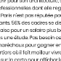


Azure Cognitive Search の AI 連携
Cognitive Services と連携し、文書や画像からテキストやタグ情報を自動抽出
=> 検索時には、自動抽出された情報を検索対象に
文書・画像
Cognitive skills
一括テキスト検索と絞り込み
キーフレーズ抽出
ロケーション情報抽出
感情分析
組織情報抽出
人情報抽出
言語特定
顔特定
有名人認識
タグ抽出
カスタム スキルの実装
ランドマーク特定
印刷文字認識

Slide 54
REST API による Cognitive Search の操作
REST API インターフェース
レスポンス(JSON)
https://<アカウント名>.search.windows.net
インデックス作成・更新 | /indexes/<indexname> | PUT
インデックス取得 | /indexes/<indexname> | GET
インデックス統計情報取得 | /indexes/<indexname>/stats | GET
インデックスの削除 | /indexes/<indexname> | DELETE
ドキュメント追加・更新・削除 | /indexes/<indexname>/docs/index | POST
ドキュメントの検索 | /indexes/<indexname>/docs | GET
ドキュメントの参照 | /indexes/<indexname>/docs/<key> | GET
ドキュメント数取得 | /indexes/<indexname>/docs/$count | GET
テキストの分析 | /indexes/<indexname>/analyze | POST
シノニムマップの作成 | /synonymmaps | POST
シノニムマップの更新 | /synonymmaps/<synonymmapname> | PUT
シノニムマップの削除 | /synonymmaps/<synonymmapname> | DELETE
シノニムマップの取得 | /synonymmaps/<synonymmapname> | GET
・・・・
{
"@odata.context": "https://yoichikademo.search.windows.net/indexes('messages')/$metadata#Collection(Microsoft.Azure.Search.V2016_09_01.IndexResult)",
"value": [
{ "errorMessage": null, "key": "1", "status": true, "statusCode": 201 },
{ "errorMessage": null, "key": "2", "status": true, "statusCode": 201 },
{ "errorMessage": null, "key": "3", "status": true, "statusCode": 201 }
]
}
https://learn.microsoft.com/ja-jp/rest/api/searchservice/

Slide 55
API による検索イメージ
$filterパラメータ
絞り込み用 アナライザとランキング処理共に無し
エンドポイント
https://<アカウント名>.search.windows.net/indexes/<インデックス名>/docs
?api-version
=2020-06-30
&search=“xxx”
&searchMode=all
&queryType=full
&$filter
= xxx
&$count=true
&$top=5
&$skip=10
&$select=title,speaker
&$orderby=level desc
&facet=tag
&highlight=title
共通
search関連パラメータ
search | クエリ文字列 クエリ文字列にアナライザー処理 ランキング処理
searchMode | クエリ評価方法を決定(all|any)
queryType | クエリパーサーを選択 (simple|full)
結果表示用
https://learn.microsoft.com/ja-jp/azure/search/search-lucene-query-architecture

Slide 56
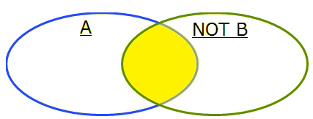
Simple クエリ
デフォルトのクエリ言語 queryType パラメータを指定しない、もしくはsimpleを明示的に指定
全て、またはsearchFieldsで指定したsearchableフィールドを検索
AND検索「+」A+B : Ａ and Ｂ
クエリ：Azure+Search
OR検索「|」 A|B: A, B or 両方
クエリ：Azure|Search
NOT検索「-」A-B: A or (NOT B)
クエリ：Azure-Search
ワイルドカード検索「*」大小文字区別なし
クエリ：Azu*
フレーズ検索「“”」”A B”: A B順にあるものだけ
クエリ：“Azure Search”
グルーピング「()」A+(B|C): A+B or A+Ｃ
クエリ：Azure+(AD|Search)
NOTE: searchModeとの組み合わせ
(1) search=A-B&searchMode=any
⇒ search=A or (NOT B)
(2) search=A-B&searchMode=all
⇒ A and (NOT B)
A
NOT B

Slide 57
Lucene クエリ
Apache Lucene の一部として開発された表現性の高いクエリ言語
queryTypeパラメータでfullを指定して使用することができます
フィールドスコープ「field:term」検索対象フィールドの指定
クエリ：session:Azure AND Search
クエリ：session:“Azure Search" AND “Azure AD"
あいまい検索「term~」または「term~N」(N=0～2, default 2): N回入れ替えれば一致するもの全て
クエリ： Azure~1
近似検索「”Ａ B”~N 」: AとBの間がN語以内のもの
クエリ：“Azure Search”~3
ヒット: Azures or Auzre
ヒット: Azure portal manages your search services
3 words

Slide 58
用語ブースト 「term^N」または「phrase^N」(N:ブースト値 default=1): ^で指定した単語またはフレーズをN値分ブーストさせてより適合性の高いものにする（ランキングをN値分上げる）
クエリ：apache lucene^2
クエリ：“Azure Search"^3 "SharePoint Search"
正規表現検索 「/正規表現/」正規表現構文。詳細はLucene RegExpクラスドキュメントを参照
クエリ： /[hm]otel/
ワイルドカード検索 「*」複数文字、「?」単一文字ワイルドカード。中間、後方一致のみ。前方一致は未サポート
クエリ： te?t
クエリ： test*

Slide 59
検索精度向上の施策：シノニムマップ
同義語、類義語展開などが実現可能
インデックスに対して設定することで、クエリ実行時の同義語展開が行われる
…
Microsoft, MSFT, MS, マイクロソフト
…
「Microsoft」でクエリを投げ 「マイクロソフト」,「MSFT」,「MS」が 含まれた文書もヒット
Synonym
Maps
Microsoft
OR MSFT
OR MS
OR マイクロソフト
Microsoft
インデックス
「Microsoft」で検索
クエリ処理

Slide 60
シノニムマップの設定
A, B => C：A、BはCに置き換えて展開
A, B, C：すべて均等に置き換え ＋ 展開
A=>B, A=>C：マージして展開
i-pod, i pod => ipod
i-pod, i pod, ipod
foo => foo, bar foo => baz
foo => foo, bar, baz
https://learn.microsoft.com/ja-jp/azure/search/search-synonyms

Slide 61
精度向上の施策：ランキングとスコアリングプロファイル
クエリに対する関連性の数値化 ＝スコアリング
ランクスコアの構成
Σ
TF-IDF
ベース
のスコア
スコアリング
プロファイルによる調整
ランクスコア
ランキングのチューニングは
スコアリングプロファイルで行う
https://learn.microsoft.com/ja-jp/azure/search/index-add-scoring-profiles

Slide 62
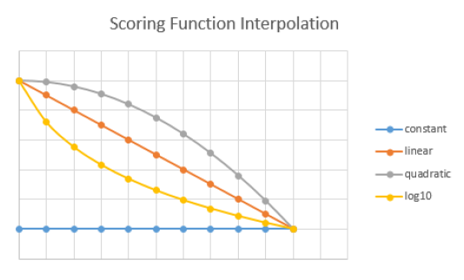
スコアリングプロファイルの設定
特定の基準に基づいてブーストすることで、ランクスコアをチューニング
Magnitude
数値の大小に基づいたブースト
Freshness
日付の新しさに基づいたブースト
Distance
地理的な距離に基づいたブースト
Tags
付与したタグに基づいたブースト
4種類の補完曲線により、ブーストの傾きを調整

Slide 63
JFK Files Demo

Slide 64
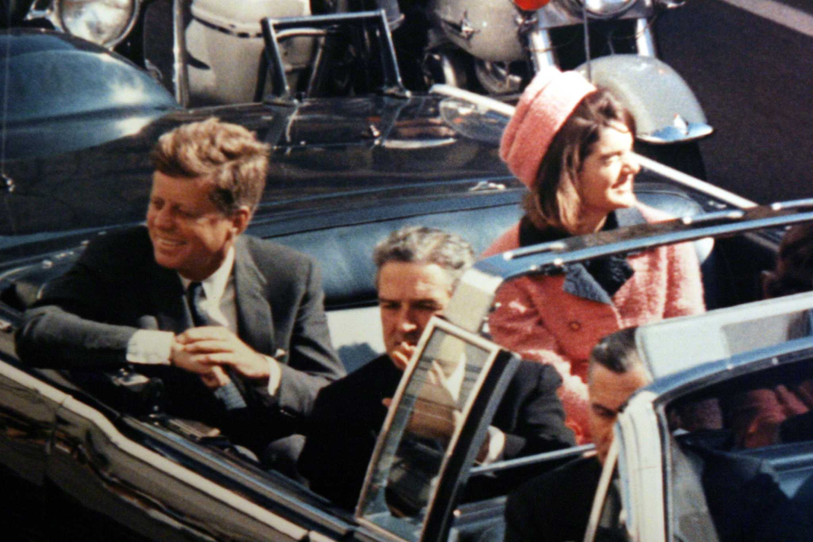

John F. Kennedy (JFK)
November 22, 1963
http://aka.ms/jfkfiles

Slide 65

JFK Files の動き
INGEST
STORE
AI
SERVE
Media (unstructured)
Natural Language Processing Image Processing Custom Models
Azure Data Factory
Azure Blob Storage
Cognitive Search
Cosmos DB
Azure App Service
Web & mobile apps
Files (unstructured)

Slide 66


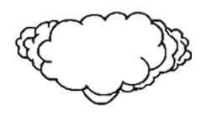
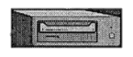
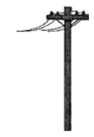
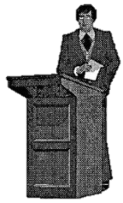
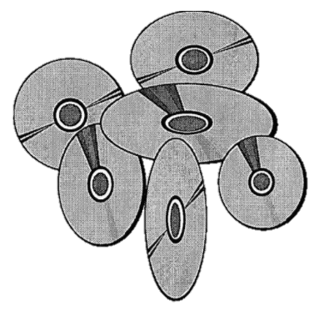
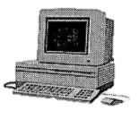
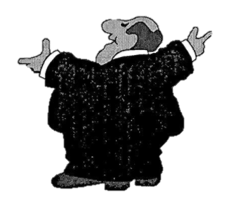
JFK FILES
COGNITIVE SEARCH
ARCHITECTURE
Custom skill: CIA Cryptonyms
Cognitive Services:
Computer Vision
OCR + Handwriting
Entity Linking
DECLASSIFIED
Azure Cognitive Search
Cognitive
skill set
Blob
Storage
Azure Function
skill: Topics
Web App
(azsearch.js)
Cosmos DB
Azure Machine
Learning

Slide 67
Job Portal Demo

Slide 68
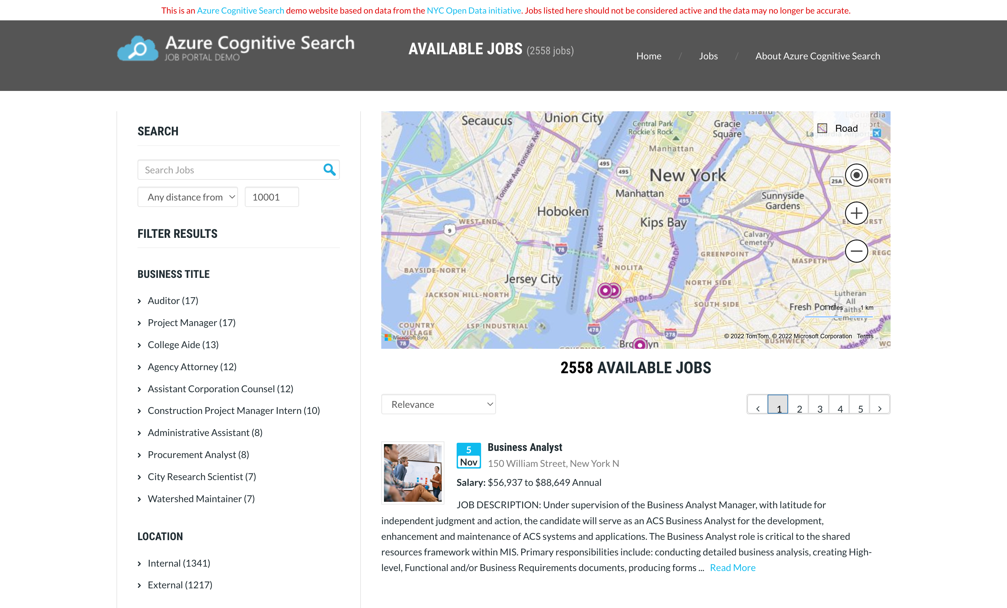
https://azjobsdemo.azurewebsites.net/
Notes:
https://azjobsdemo.azurewebsites.net/

Slide 69
Another Knowledge Mining Demo
Private

Slide 70
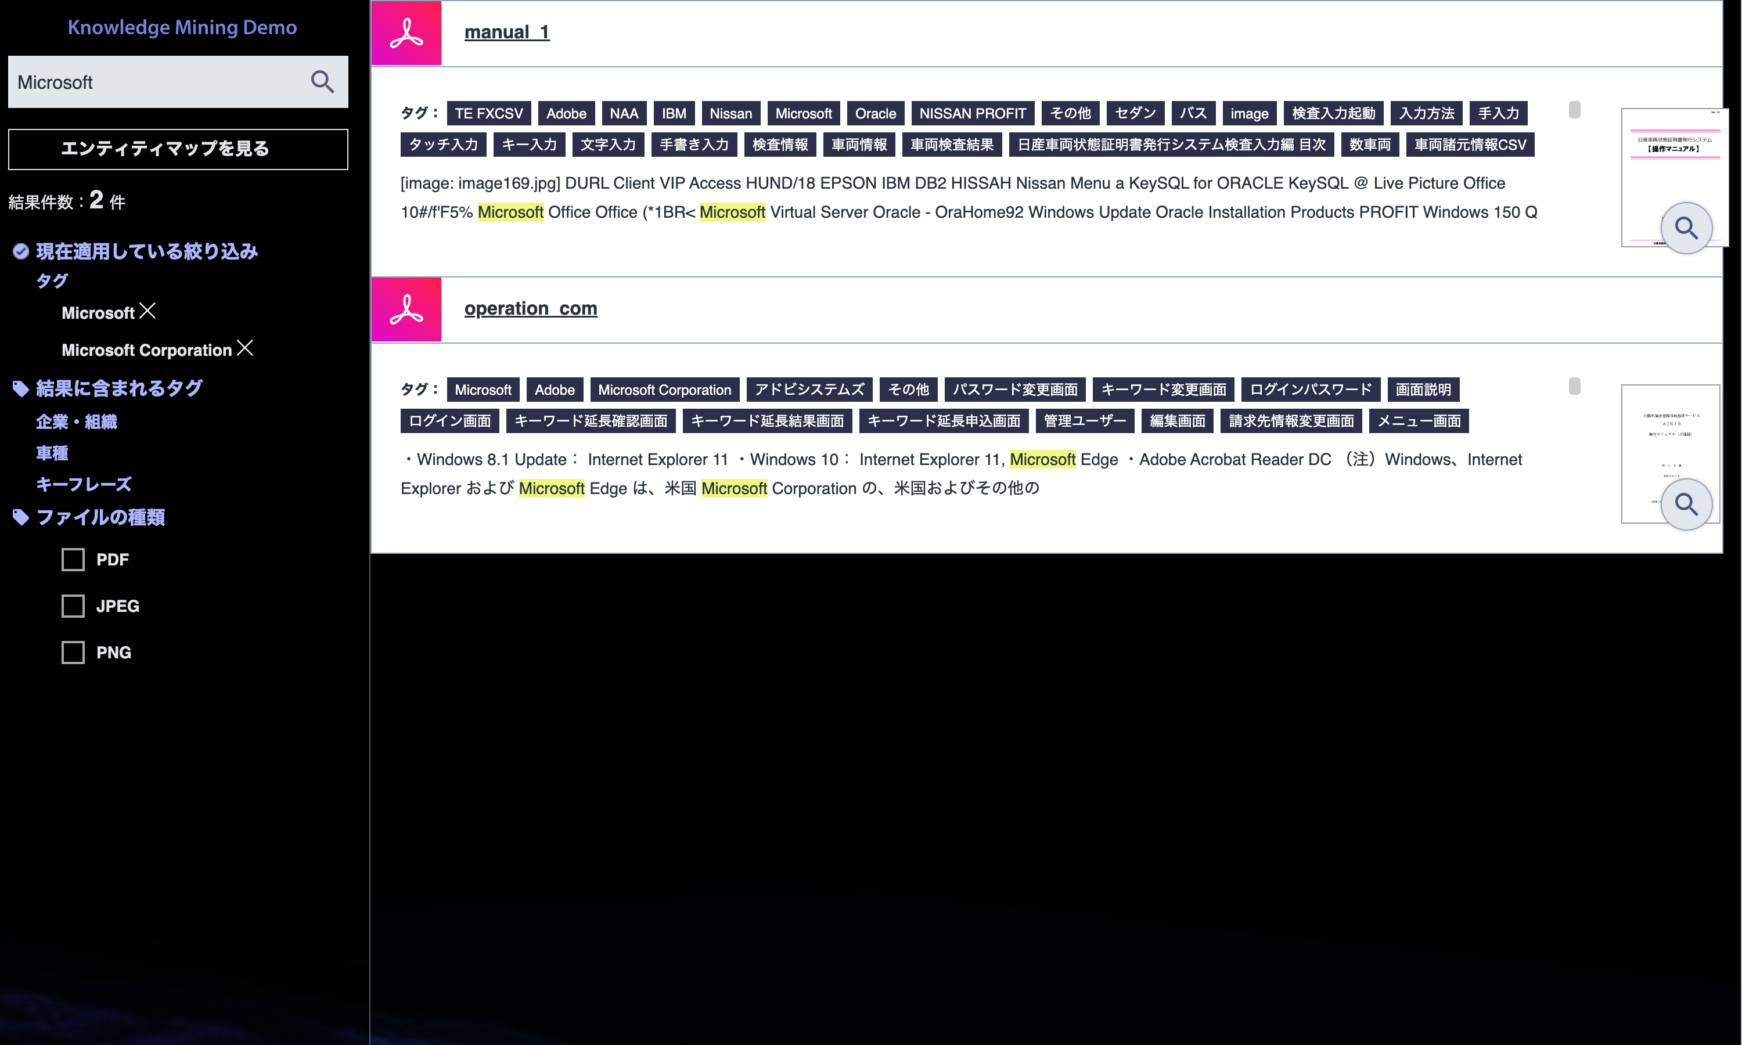
Notes:
https://km-demoapp.azurewebsites.net/
INTERNAL ONLY

Slide 71
ドキュメント検索システムへの 適用イメージ

Slide 72










テキストとタグからドキュメントを抽出するMVP方式案
Azure App Services
ページヘッダー
Azure
Data Factory
ストレージイベントトリガー
検索クエリ
検索結果1
・タグ
・冒頭テキスト
・検索語周辺テキスト
etc
Azure
Cognitive Search
検索結果
□タグ1
□タグ2
□タグ3
…
Azure
Logic Apps
検索結果2
取込み
タグおよび
メタデータの抽出
増分/差分/フル
コピー
タグ化
or
読み取り
ストレージ
Azure Data Lake
Storage Gen2
Azure Cognitive Service
for Language
・キーフレーズ抽出
・カスタム テキスト分類
Azure MySQL
or
Azure SQL Database
Azure Applied
AI Services
Form Recognizer
OCR 読み取りモデル
※Officeファイル向けは2022-06-30-preview
メタデータの生成・保存
Azure Functions

